Slide 1
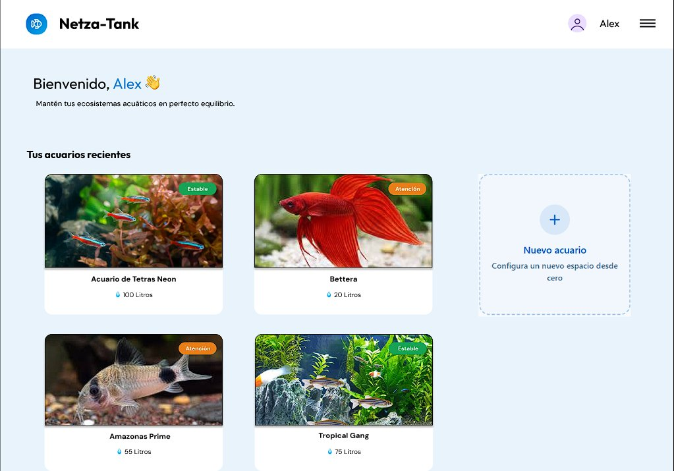
NETZA-TANK
Segunda Entrega
Interacción Humano-Computadora · 2026
Prototipos Lo-Fi y Hi-Fi
Analisis KLM – Keystroke Level Model
Diseño de Pruebas de Usabilidad
Aplicacion web para configurar y gestionar ecosistemas acuaticos

Slide 2
Panorama General – Netza-Tank
Aplicacion web paso a paso para diseñar, validar y gestionar ecosistemas acuaticos.
El usuario configura su acuario en 4 pasos guiados: define el volumen del tanque, selecciona especies compatibles con validacion en tiempo real, elige filtro y sustrato, y añade plantas optativas. Al finalizar obtiene un resumen completo con parametros ideales y un calendario de mantenimiento.
01
02
03
04
Configuracion guiada
Compatibilidad live
Flora y fauna
Calendario
Flujo de 4 pasos con progreso visible y navegacion hacia atras en cualquier momento.
Panel lateral con alertas de incompatibilidad de comportamiento y parametros quimicos.
Catalogo con nivel de dificultad, fichas informativas e instrucciones de cuidado.
Mantenimiento programado: cambios de agua, limpieza de filtro y revision de parametros.
Figma: figma.com/design/dVUUigDuGB4q2KYSlXy9ln/Netza-Tank-Prototype

Slide 3
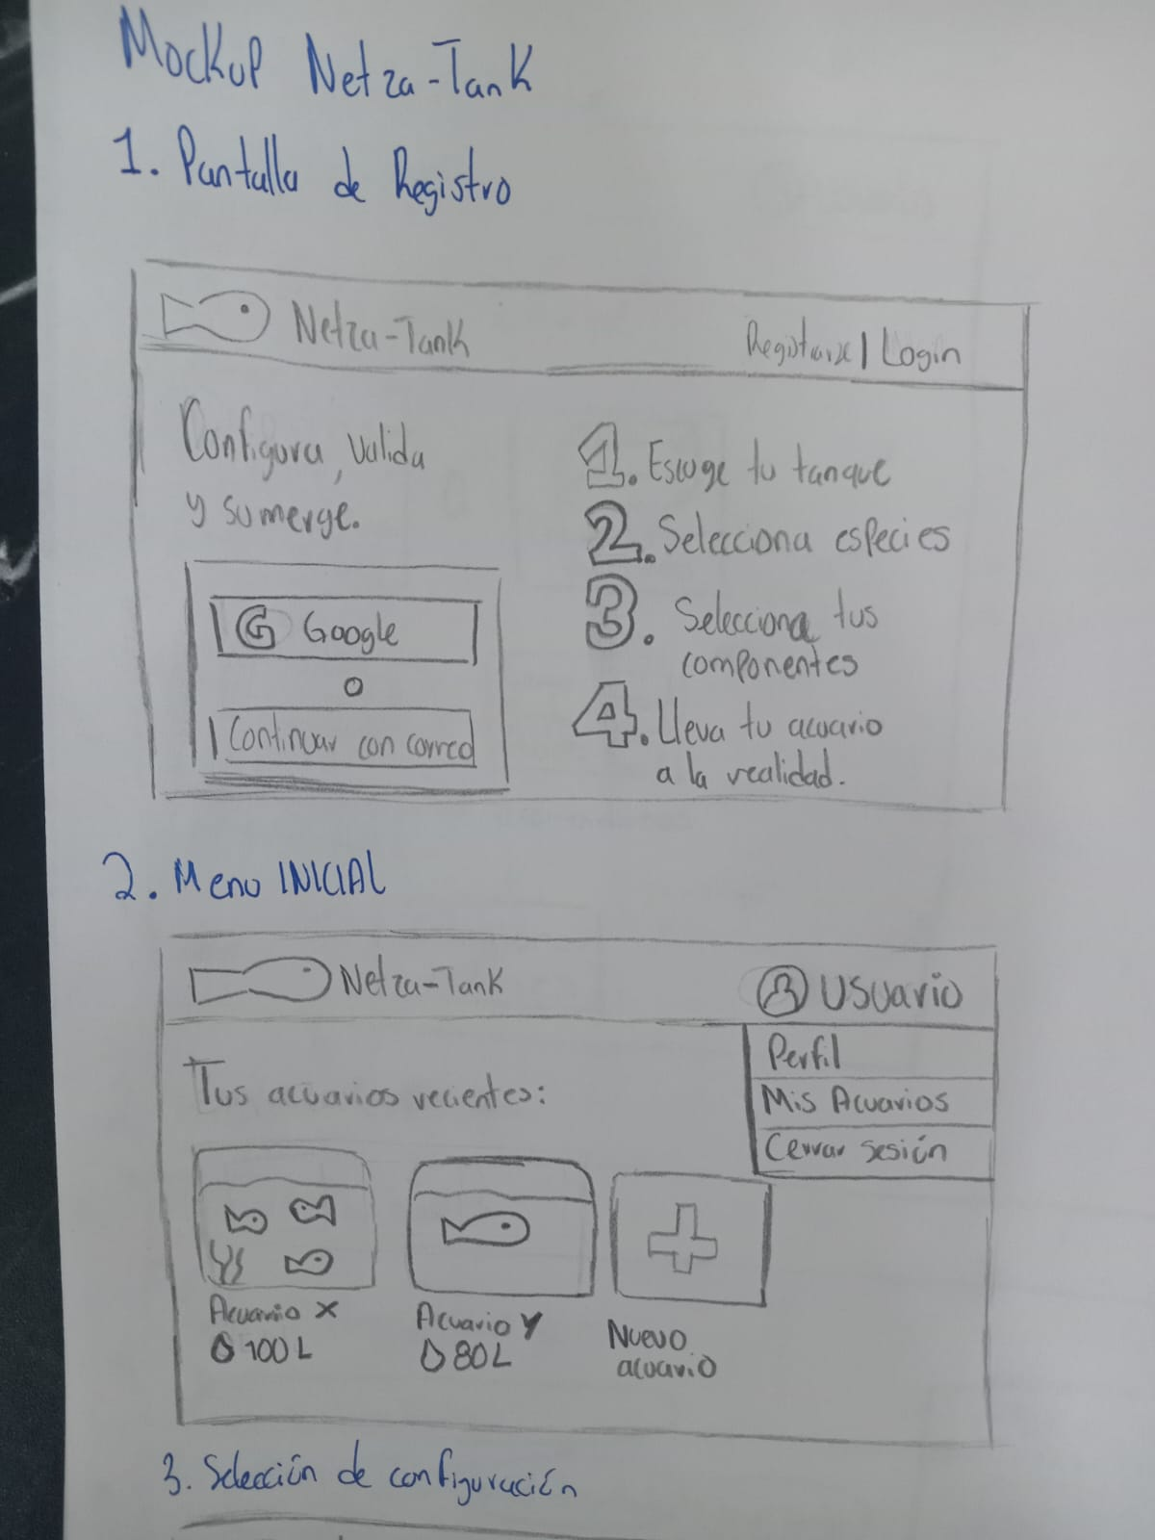
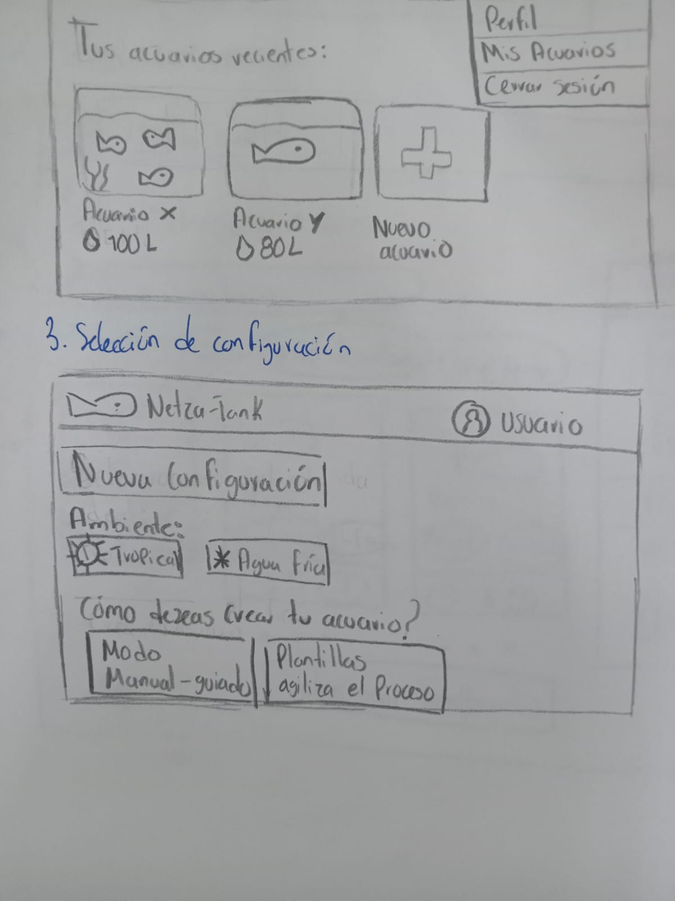
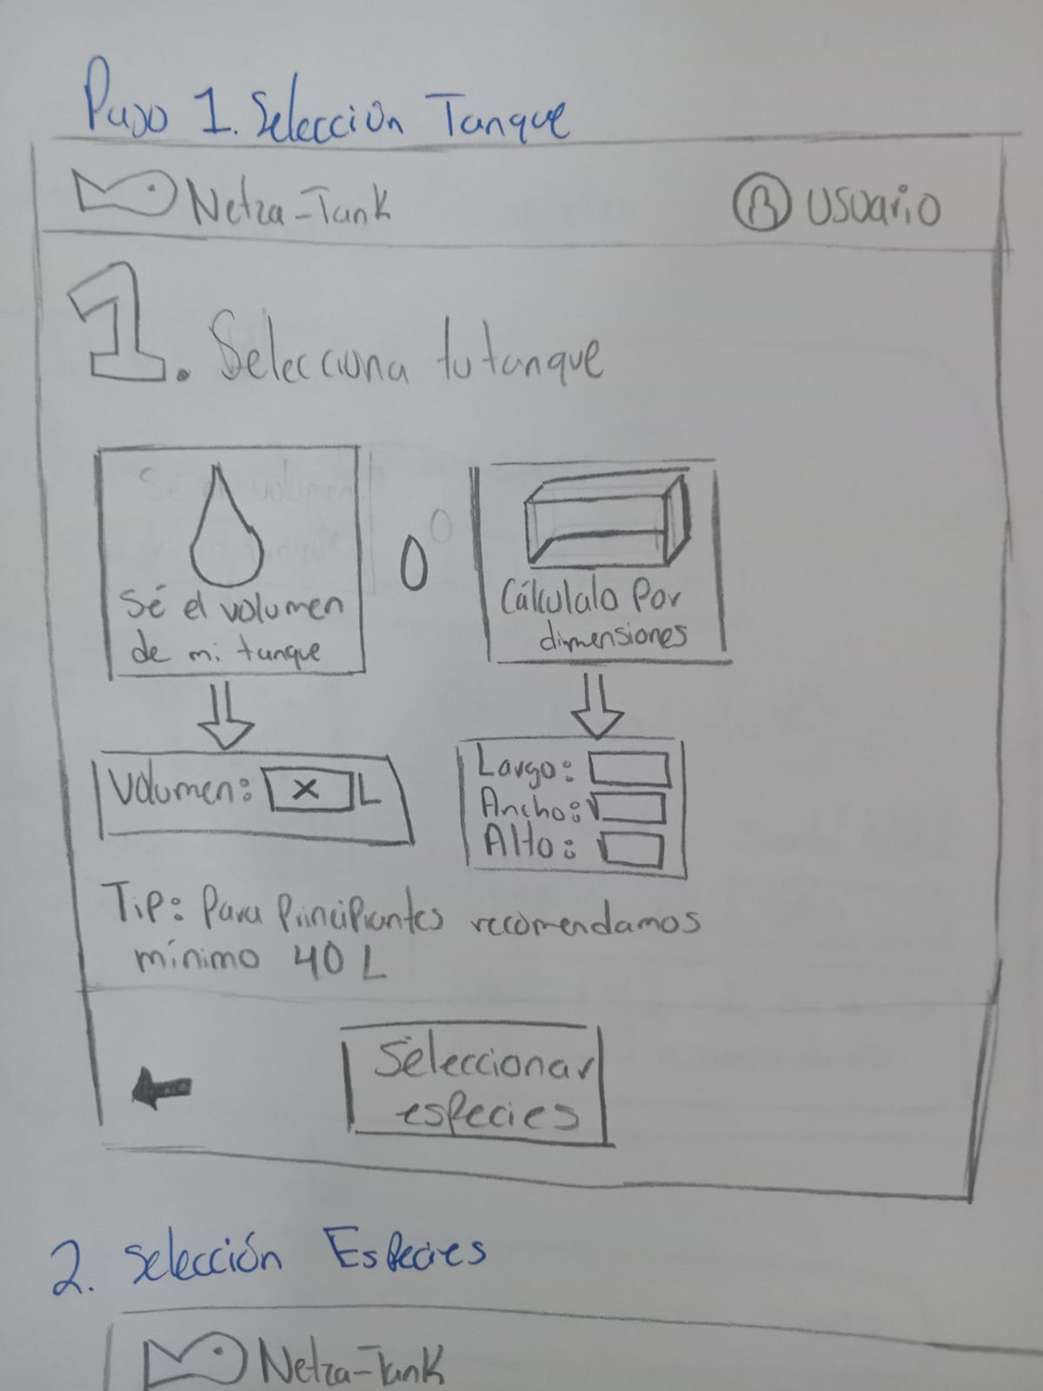
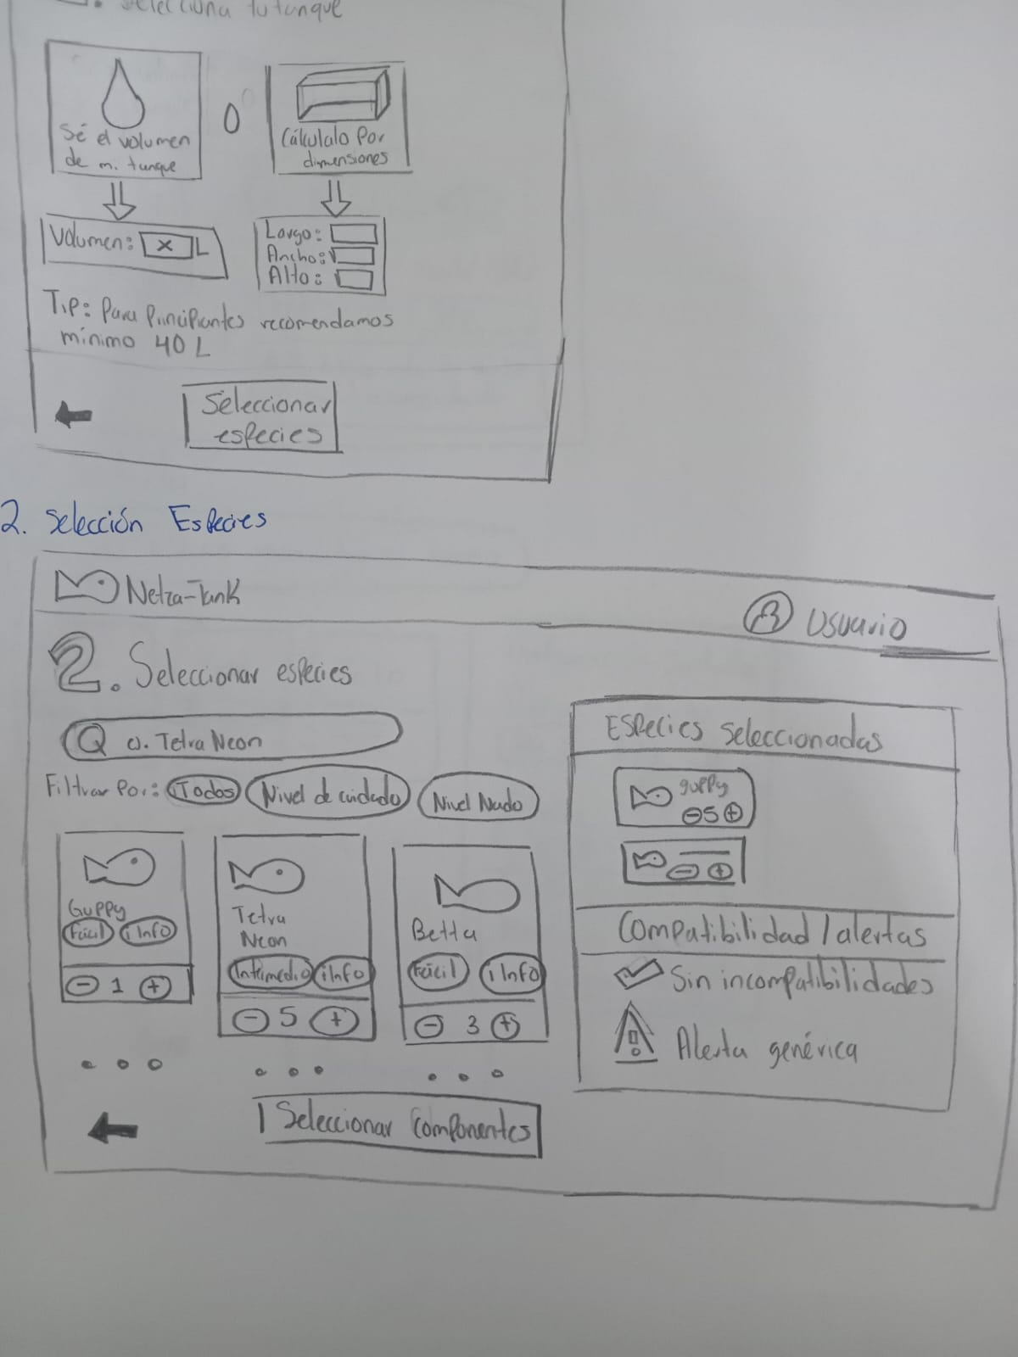
Prototipo Lo-Fi — Bocetos (1/2)
Pantallas de registro, configuracion inicial, volumen de tanque y seleccion de especies.
Registro y Login
Configuracion Inicial
Volumen del Tanque
Seleccion de Especies

Slide 4
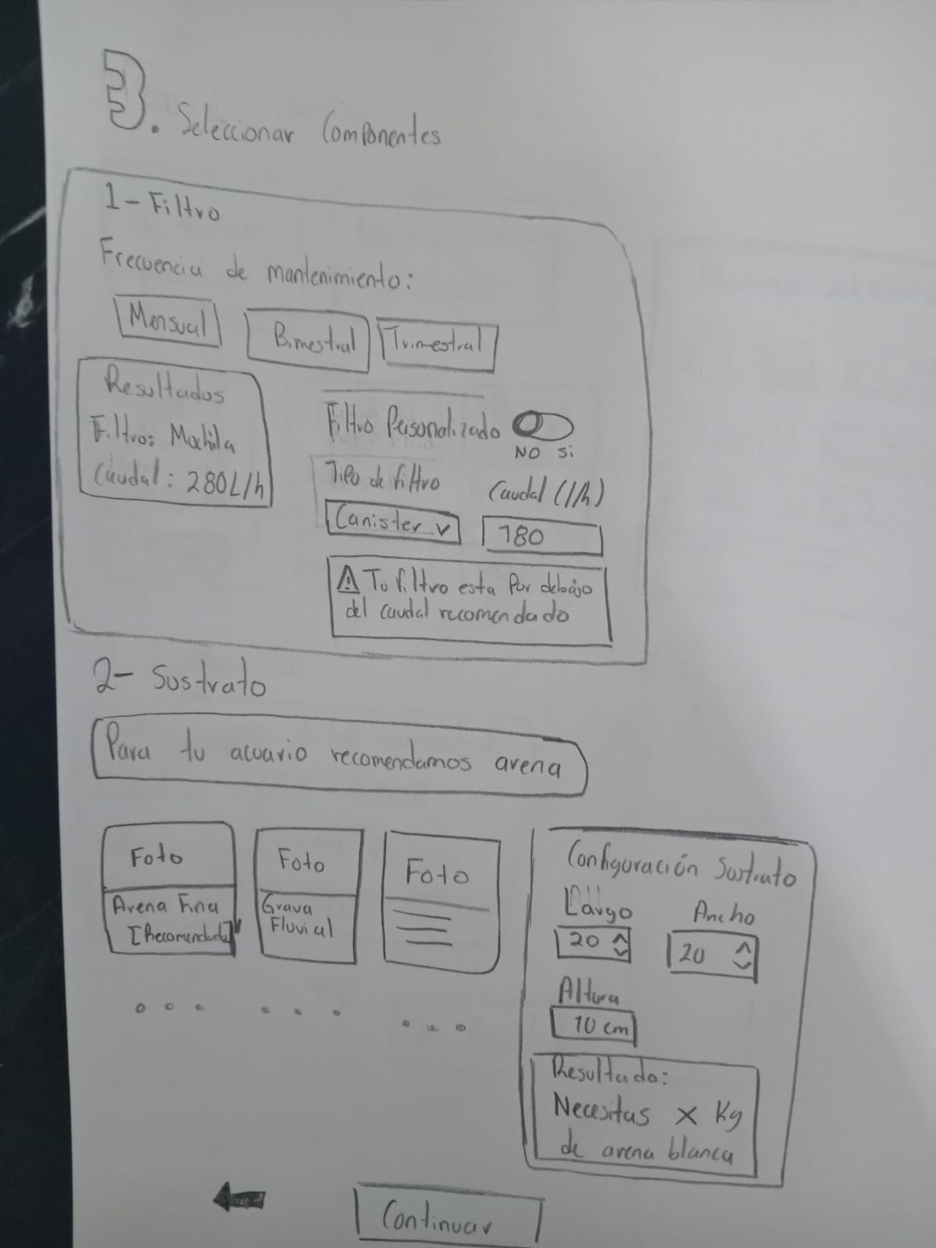
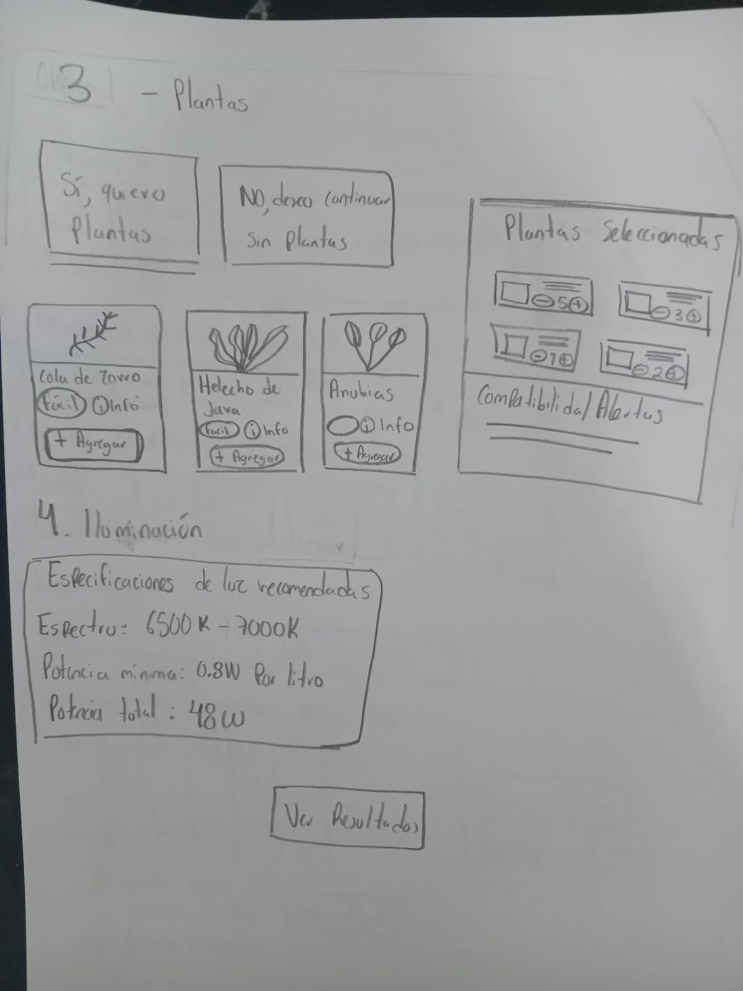
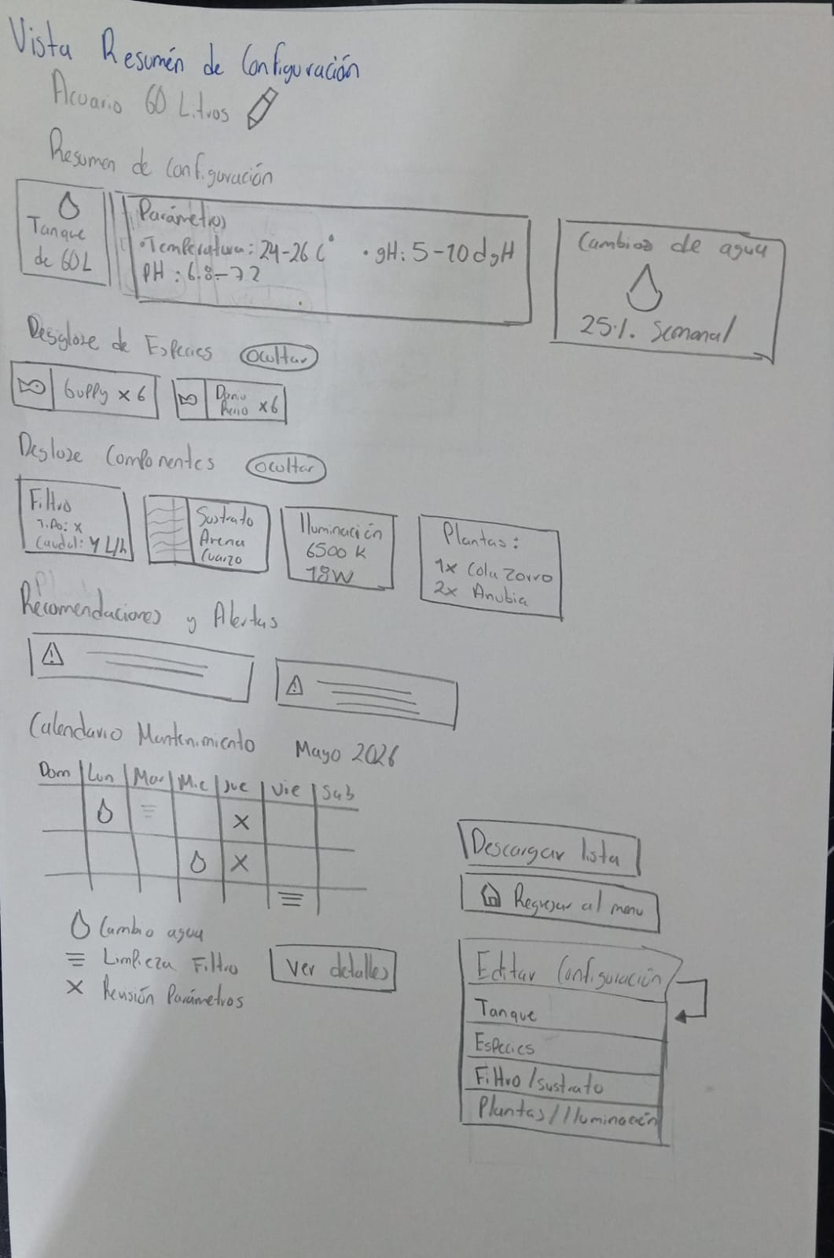
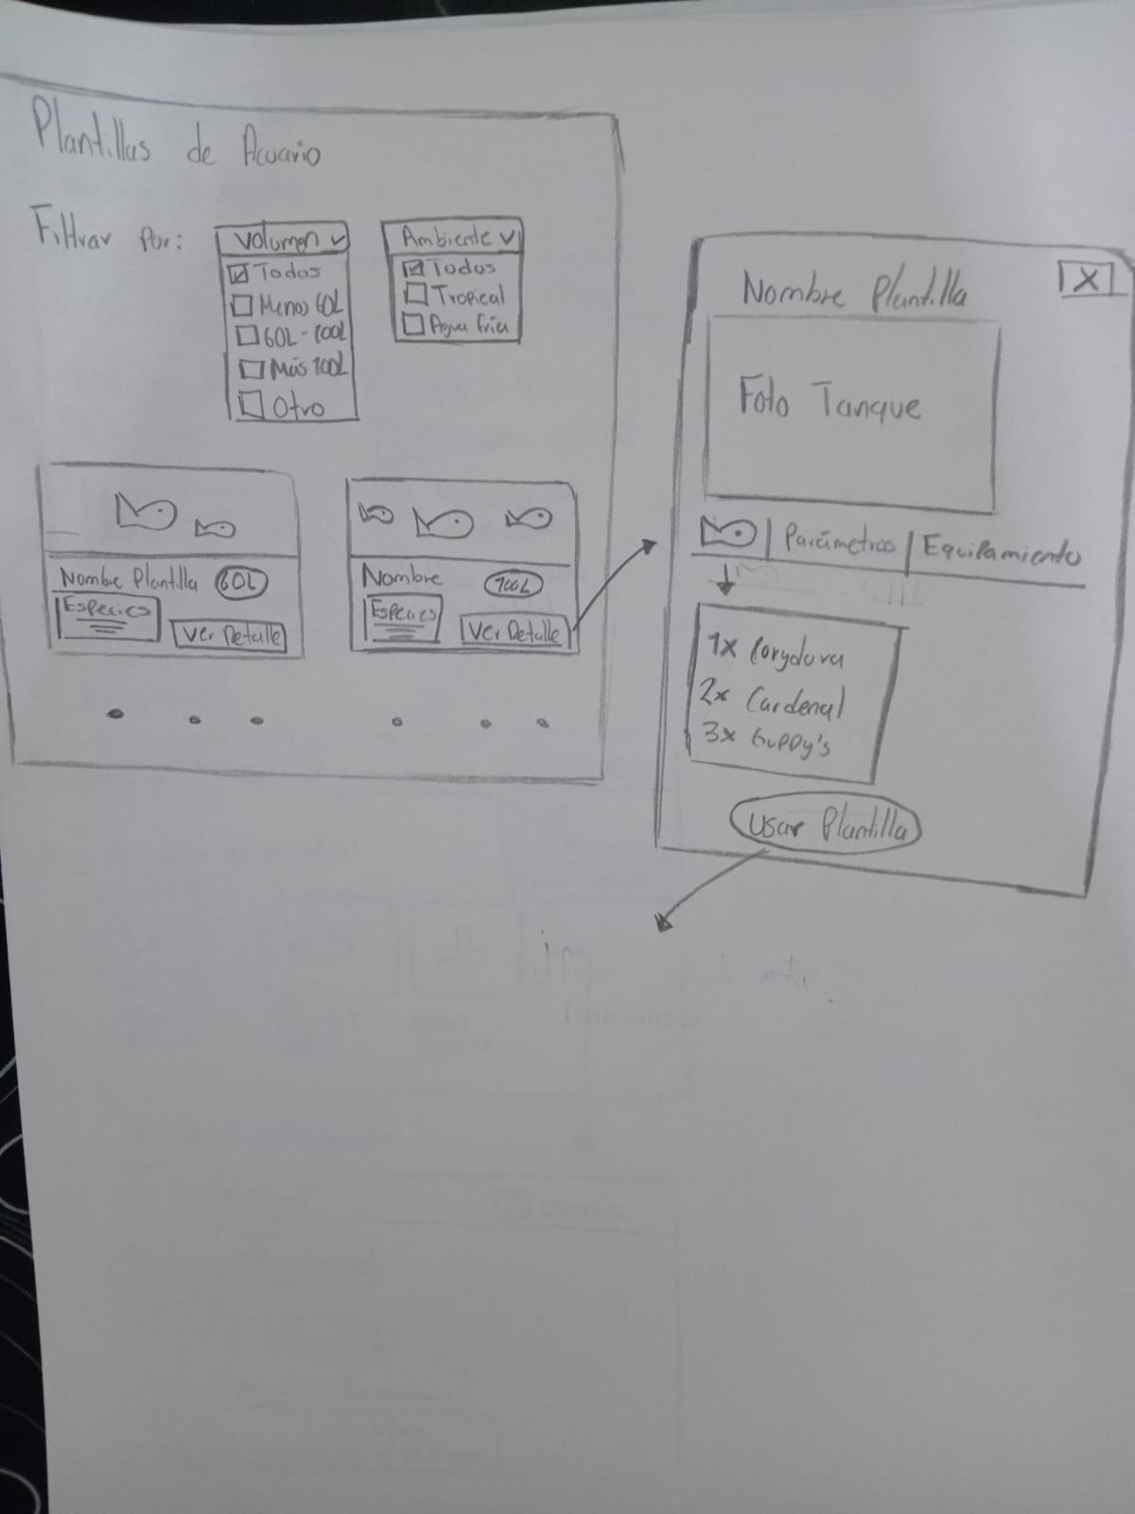
Prototipo Lo-Fi — Bocetos (2/2)
Filtro y sustrato, plantas e iluminacion, resumen de configuracion y plantillas.
Filtro y Sustrato
Plantas e Iluminacion
Resumen Configuracion
Plantillas

Slide 5
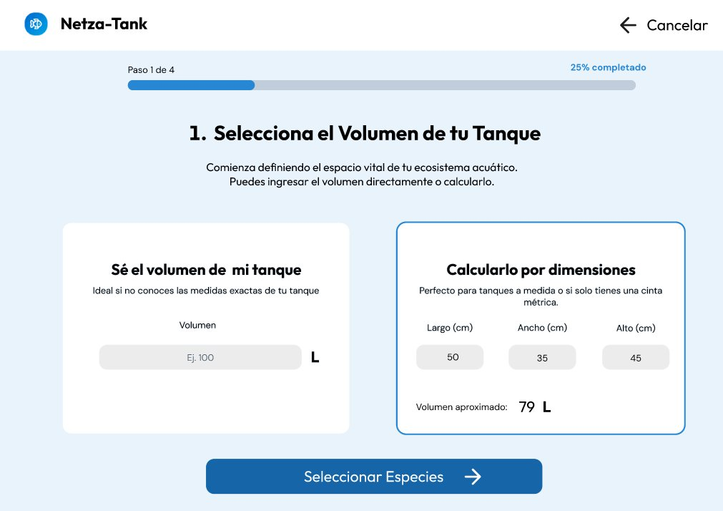
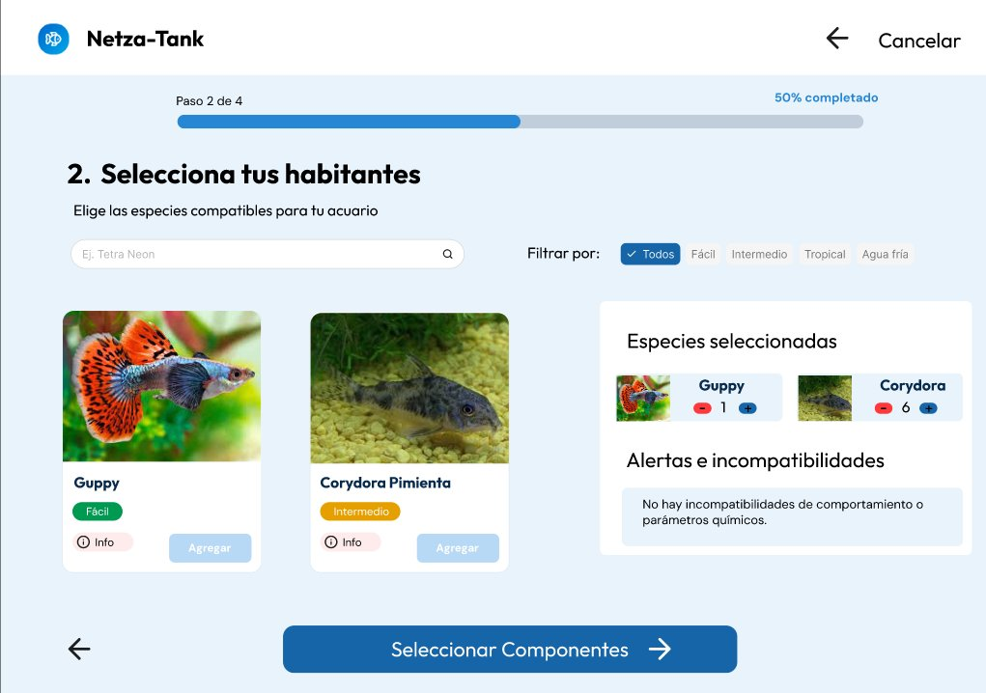
Prototipo Hi-Fi — Diseno en Figma (1/2)
Pantallas del flujo principal: menu, volumen y seleccion de especies.
Menu — Menu Principal
Paso 1 — Volumen del Tanque
Paso 2 — Seleccion de Especies
01 Menu
02 Volumen
03 Especies
04 Componentes
05 Resumen

Slide 6
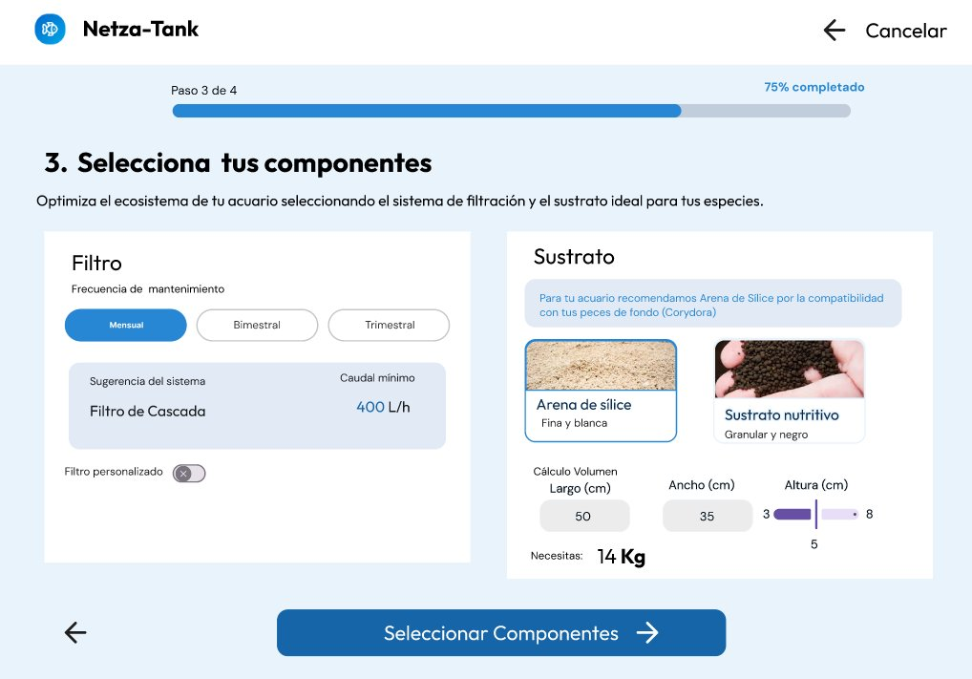
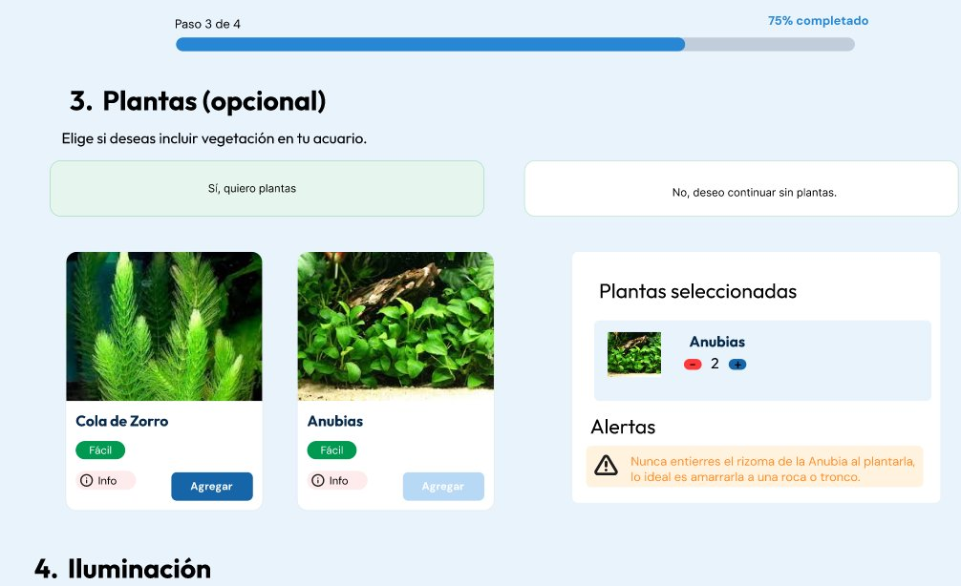
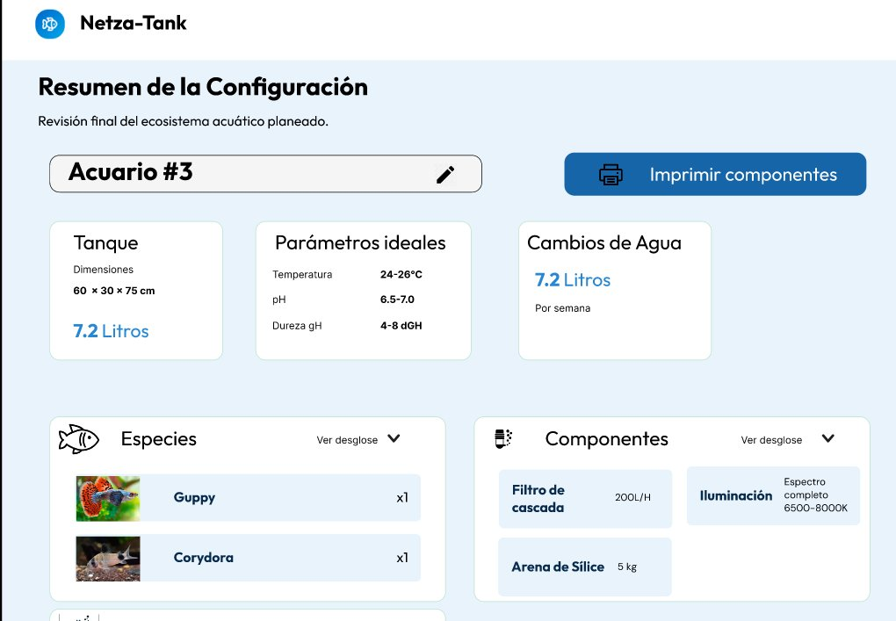
Prototipo Hi-Fi — Diseno en Figma (2/2)
Componentes, plantas e iluminacion, y pantalla de resumen final.
Paso 3 — Filtro y Sustrato
Paso 3 — Plantas e Iluminacion
Paso 4 — Resumen de Configuracion
01 Menu
02 Volumen
03 Especies
04 Componentes
05 Resumen

Slide 7
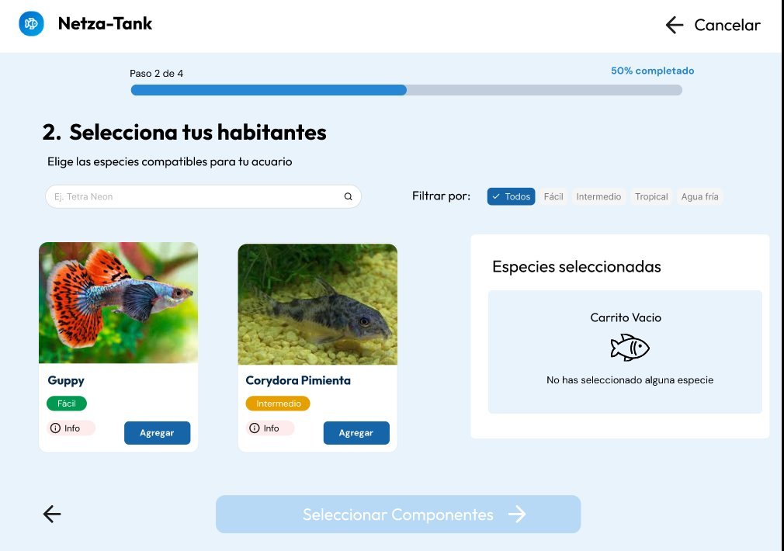
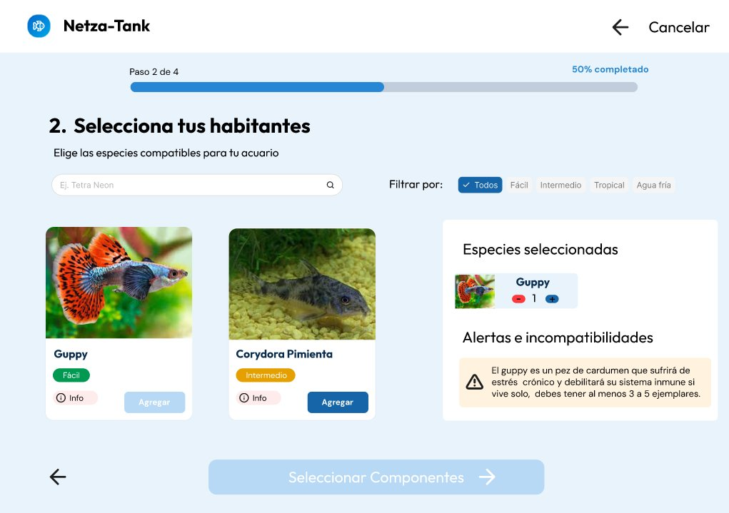
Hi-Fi — Flujo de Seleccion de Especies
El panel lateral muestra compatibilidad en tiempo real y bloquea el avance hasta cumplir criterios minimos.
>
>
Estado inicial
Alerta de cardumen
Configuracion valida
Carrito vacio – sin especies
Guppy solo genera estres cronico
Guppy x5 + Corydora x6
Decision de diseño: El panel de compatibilidad permanece visible en todo momento para retroalimentacion inmediata, eliminando la necesidad de una pantalla de validacion separada.

Slide 8
Analisis KLM — Keystroke-Level Model
Modelo de tiempo de ejecucion de bajo nivel para tareas sin errores.
M
P
K
R
Preparacion Mental 1.2 s
Apuntar (Mouse) 1.1 s
Clic o Tecla 0.2 s
Respuesta Sistema 0.5 s
Escenario:
Un usuario configura un nuevo acuario desde cero: calcula el volumen por dimensiones, agrega Guppys y Corydoras con ajuste de cantidades, selecciona sustrato Arena de silice, añade Anubias y llega a la pantalla de resumen.
#
Accion del usuario
Operadores asignados
1
Clic en 'Nuevo Acuario'
M + P + K
2
Clic en 'Calcularlo por dimensiones'
M + P + K
3
Avanzar a Seleccion de Especies
M + P + K + R
4
Agregar Guppy
M + P + K
5
Ajustar cantidad a 5 (x4 clics en '+')
P + 4K
6
Agregar Corydora Pimienta
M + P + K
7
Ajustar cantidad a 6 (x5 clics en '+')
P + 5K
8
Avanzar a Componentes
M + P + K + R
9
Seleccionar Arena de silice (Sustrato)
M + P + K
10
Avanzar a Plantas
M + P + K + R
11
Clic en 'Si, quiero plantas'
M + P + K
12
Agregar Anubias
M + P + K
13
Finalizar configuracion
M + P + K + R
14
Volver al Menu
M + P + K

Slide 9
KLM — Ecuación y Resultados
Calculo del tiempo de ejecucion estimado para el escenario seleccionado.
Ecuacion KLM:
12M + 14P + 21K + 4R
12M
14P
21K
4R
12 × 1.2 s
14 × 1.1 s
21 × 0.2 s
4 × 0.5 s
14.4 s
15.4 s
4.2 s
2.0 s
Calculo manual
Prediccion CogTool
36.0 seg
VS
24.1 seg
14.4 + 15.4 + 4.2 + 2.0 = 36.0 s
Diferencia ~33%: CogTool omite M redundantes
Interpretacion:
CogTool confirma un flujo sin cuellos de botella prolongados. Las barras de cognicion son constantes, indicando que el diseño no genera momentos de confusion o busqueda excesiva en la interfaz.

Slide 10
Diseño de Pruebas de Usabilidad — Objetivo
Evaluar eficiencia, eficacia y satisfaccion del flujo principal de Netza-Tank.
Evaluar el grado de usabilidad del flujo principal 'Configuracion manual de un Nuevo Acuario' en el prototipo de NETZA-TANK, validando si el sistema cumple con las siguientes metas cuantificables:
80 %
de los participantes completaran el flujo completo en un maximo de 8 minutos.
Medido manualmente por el moderador con cronometro.
80 %
ajustaran la cantidad de fauna en el carrito sin solicitar ayuda, en maximo 2 intentos fallidos.
Prueba de aprendizaje del control '+' del carrito lateral.
≤ 2
errores de navegacion por participante por tarea (clics incorrectos o retrocesos no planificados).
Umbral de tasa de error aceptable para usabilidad.
Escenario al participante: "Acabas de comprar una pecera de 50x35x45 cm. Usa la aplicacion para armar tu acuario ideal..."

Slide 11
Perfiles de Participantes
8 participantes totales – 4 por subgrupo – Experiencia basica en computadoras y moviles.
Subgrupo A — Principiante Entusiasta
Subgrupo B — Acuarista Intermedio / Avanzado
Edad
18 a 45 años, genero indistinto
Edad
18 a 45 años, genero indistinto
Contexto
Vive en departamento o espacio limitado
Contexto
Hobby activo; busca herramientas digitales eficientes
Conocimiento
Nulo o bajo del dominio acuatico
Conocimiento
Alto: quimica del agua, carga biologica, territorialidad
Aprendizaje
Visual y practico; requiere alertas graficas
Aprendizaje
Analitico y basado en datos tecnicos (pH, caudal L/h)
Criticidad
Alta — error = perdida de organismos vivos
Criticidad
Media-alta — desequilibrios arruinan meses de trabajo
Reclutamiento
Redes universitarias, sin exp. previa acuarismo
Reclutamiento
Grupos de Facebook/WhatsApp de acuarismo local

Slide 12
Tareas de Usabilidad
Cuatro tareas con criterios cuantitativos de exito y puntos de observacion definidos.
T1
Iniciar configuracion y metodo de calculo
Crear un nuevo acuario y seleccionar el calculo de volumen por dimensiones.
Criterio: el participante llega a la pantalla de Seleccionar Especies.
T2
Seleccion y ajuste de fauna [Prueba de friccion]
Agregar Guppy al carrito y ajustar a 5 unidades. Repetir con Corydora Pimienta hasta 6.
Criterio: avanza con exactamente 5 Guppys y 6 Corydoras. Solicitar ayuda = fallo registrado.
T3
Seleccion de componentes – Sustrato y Flora
Elegir Arena de silice como sustrato, aceptar plantas vivas y seleccionar Anubias.
Criterio: completa la seccion con plantas y presiona Finalizar configuracion.
T4
Revision de resumen y cierre
Revisar la pantalla de resumen generada por el sistema y regresar al menu principal.
Criterio: clic en Volver al Menu. Se registra si leyo el resumen antes de salir (dato cualitativo).

Slide 13
Estructura de la Sesion — 20 minutos
Una sesion individual con moderador y dos recolectores de datos.
Bienvenida
y firma
Cuestionario
previo
Ejecucion
de tareas
Cuestionario
post-test
Cierre e
incentivo
Roles del equipo durante la sesion
Moderador
Guia la sesion, presenta las tareas y cronometra el tiempo de cada tarea.
Recolector #1
Registra errores de navegacion, clics incorrectos y solicitudes de ayuda.
Recolector #2
Documenta datos cualitativos: expresiones, pausas y comentarios espontaneos.
3 min
2 min
10 min
3 min
2 min
Introduccion, objetivos y consentimiento informado del participante.
Confirmacion del perfil y antecedentes acuaristicos.
4 tareas con observacion directa y grabacion de pantalla/audio.
Percepcion subjetiva de usabilidad y satisfaccion del usuario.
Entrega de incentivo (refrigerio) y agradecimiento.

Slide 14
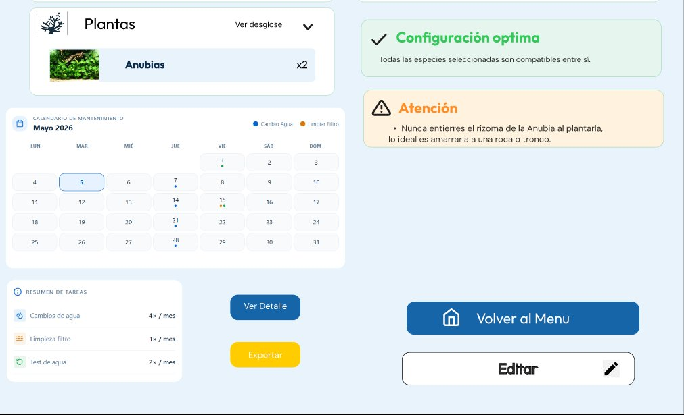
Resumen
Segunda Entrega
Netza-Tank
8 bocetos lo-fi + 10 pantallas hi-fi en Figma
Flujo de 4 pasos con validacion de compatibilidad live
Analisis KLM: 36.0 s manual / 24.1 s CogTool
8 participantes en 2 subgrupos con perfiles distintos
4 tareas con criterios cuantitativos de exito
Sesion de 20 min con moderador y 2 recolectores

